Slide 1
Tabiiy fanlar
2-sinf

Slide 2
Mavzu:
Amaliy mashg‘ulot.
Antiqa telefon

Slide 3
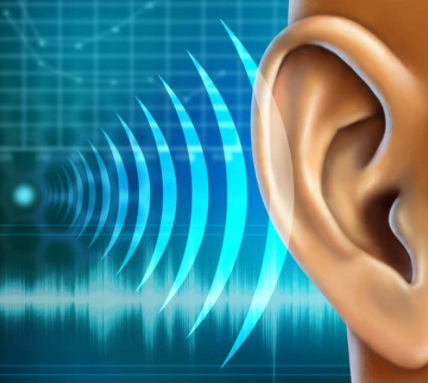
Biz tovushlar olamida yashaymiz.
Qulog‘imiz tovushlarni qabul qiladi, ya’ni eshitadi.

Slide 4
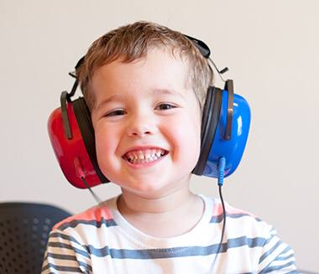
Tovush nima?
Tovush-mexanik energiyaning barcha joyga to‘lqinlar yordamida tarqalishidir. Kundalik turmushda tovush atamasini havoda tarqaluvchi va odam eshita oladigan to‘lqinlar majmui deymiz.

Slide 5
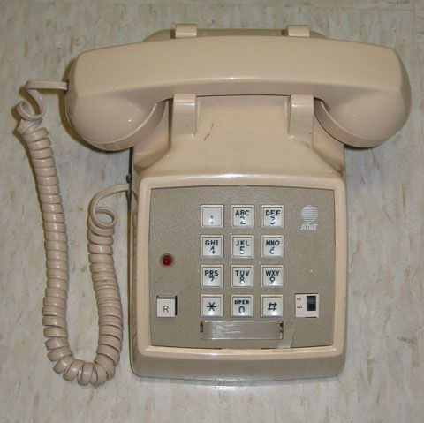
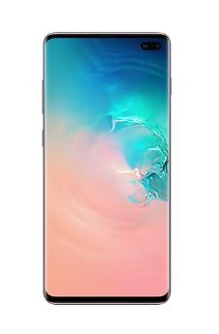
Telefon nima?
Telefon - tovush uzatish va qabul qilish uchun mo‘ljallangan qurilma. U tovushni masofadan uzatadi. Ular turlicha bo‘ladi. Mobil telefon, uyali telefon va
qo‘l telefonlari.
Telefonlar uyali aloqa tizimi
bo‘ylab ovoz va axborotlarni qabul qiladi.

Slide 6
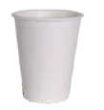
Bizga kerak:
Bajarish tartibi:
2 ta qog‘oz stakan
ingichka chilvir (ip)
yog‘och cho‘plar
1. Qog‘oz stakanlarning pastki qismidan ostidan teshik oching.
2. Stakan tubidagi teshiklardan ip o‘tkazib, yog‘och cho‘pni bog‘lang.
3. Stakanlarga bog‘langan ipni tarang tortib, bir o‘quvchi stakanni qulog‘iga qo‘yadi, yana bir o‘quvchi ikkinchi stakanga avval past, keyin baland tovushda gapiradi.

Slide 7
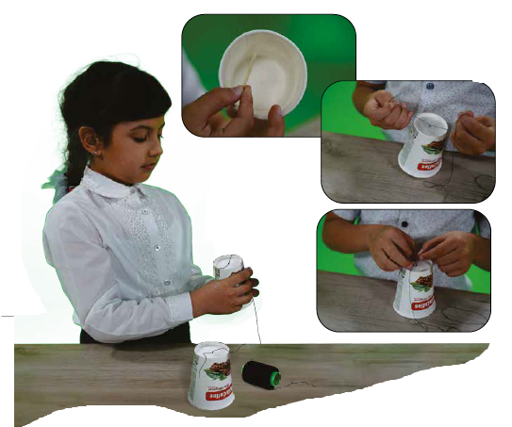
Bizga kerak:
Bajarish tartibi:
4. Ip tarang tortilmagan holatida tajribani takrorlang.
5. “Antiqa telefon”da eshitilgan tovushlarni taqqoslang.
2 ta qog‘oz stakan
ingichka chilvir (ip)
yog‘och cho‘plar

Slide 8
Ip tarang tortilganda tovush yaxshi eshitildi.
1. Ip tarangligi tovush tarqalishiga qanday ta’sir qiladi?
2. Telefondan qanday maqsadlarda foydalanasiz?

Slide 9
Bajarilish ketma-ketligiga e’tibor bering!

Slide 10
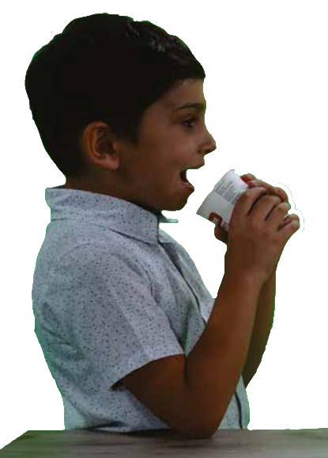
Yodda tuting.
Baland tovushda gapirmang!
Televizor, radio tovushini baland eshitmang!

Slide 11
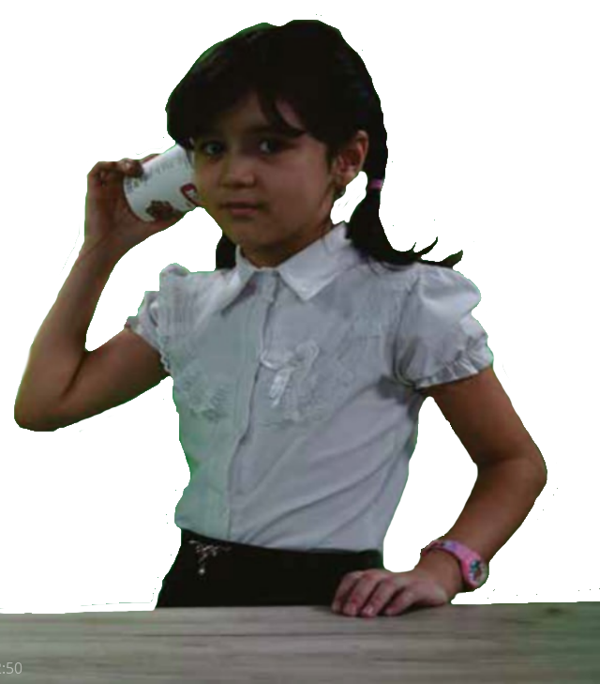
BILASIZMI?
Turli tovushlar bir vaqtda
eshitilsa shovqin hosil bo‘ladi.
Shovqindan himoyalanish
salomatligimiz uchun zarur.
Shovqin eshitish susayishi,
asabiylashish, uyqusizlik va
charchoqni keltirib chiqaradi.

Slide 12
E’tiboringiz uchun rahmat!

